Slide 1


Slide 2
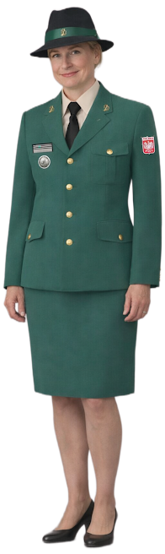
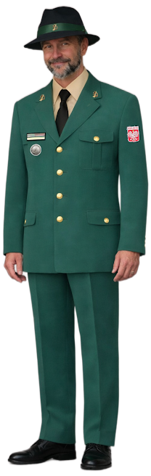

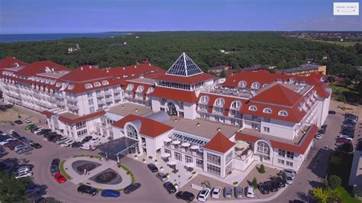




67 Zjazd
Krajowego Forum Dyrektorów
Zakładów Oczyszczania Miast
Gospodarz Zjazdu
Ustka
20-22 maja 2026

Slide 3
67 Zjazd KFDZOM
Gala nagród

Slide 4



Dyplomy
Heraklesa

Slide 5
Złote Dyplomy Heraklesa

Slide 6
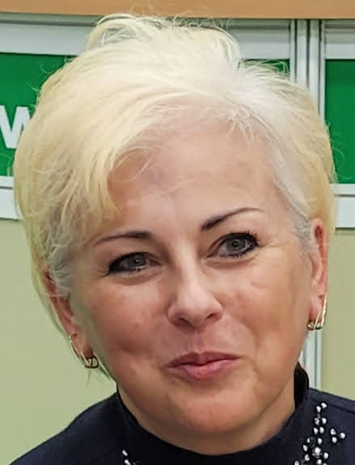



Elżbieta Rokita
Elżbietą Rokita

Slide 7

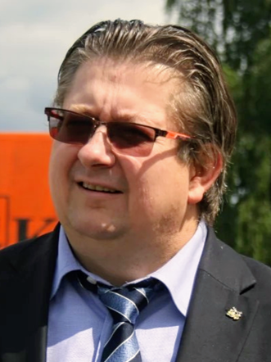
Robert acedoński
Robert Acedoński

Slide 8
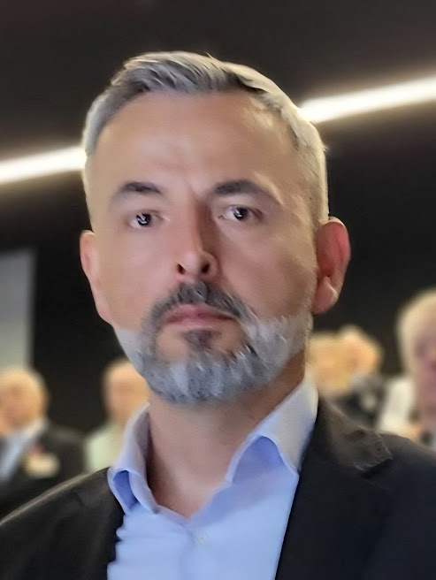
Marcin stawicki
Marcin Stawicki

Slide 9
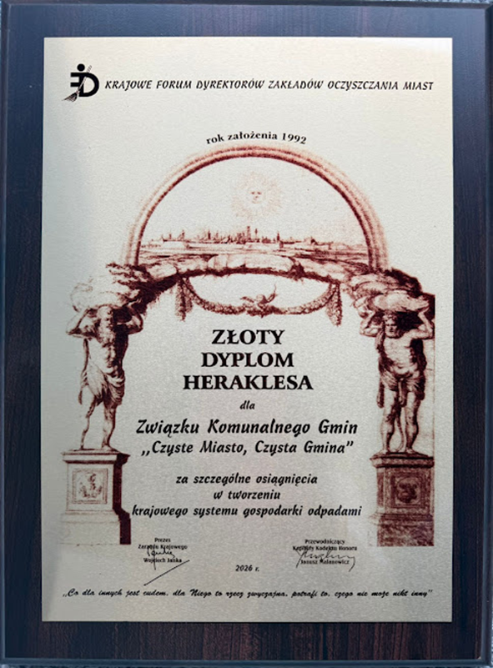

Związek komunalny gmin
„czyste miasto,czysta gmina”

Slide 10
HONOROWE
DYPLOMy
HERAKLESA

Slide 11
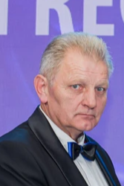

Mieczysław Jakubowski
Mieczysław Jakubowski

Slide 12
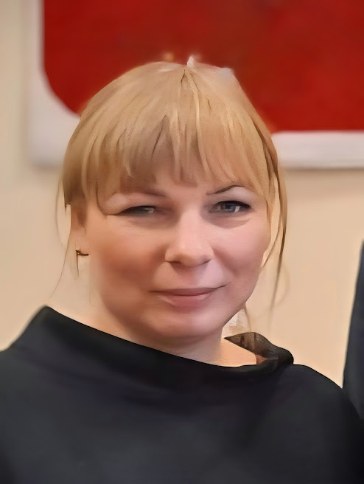

Daria jankowska
Daria Jankowska

Slide 13
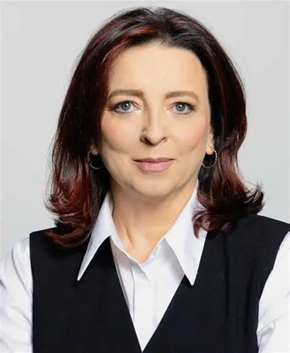
Dorota Konkolewska
Dorota Konkolewska

Slide 14
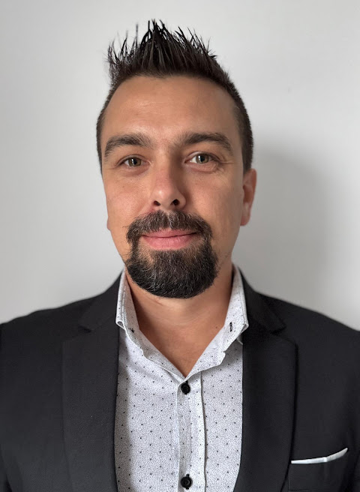
Maciej ekert
Maciej Ekert

Slide 15
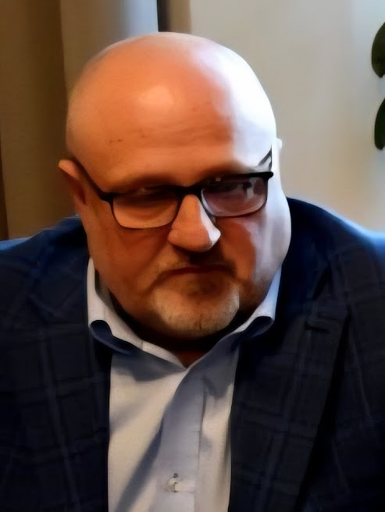
Andrzej Wrona
Andrzej Wrona

Slide 17


Medal
„POLONIA PURA”

Slide 18
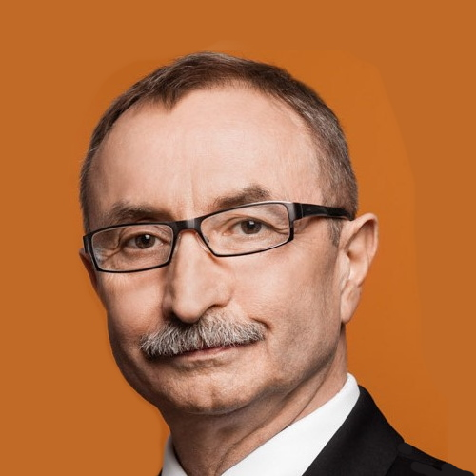


Krajowe Forum Dyrektorów Zakładów Oczyszczania Miast rok założenia 1992
przyznaje
Panu
Michałowi Dąbrowskiemu
za długoletnią pracę menadżerską
i szczególną aktywność na rzecz rozwoju krajowej gospodarki odpadami
Honorowy Medal
„Polonia Pura”
Prezes Zarządu Krajowego
Wojciech Janka
21 maja 2026 r.

Slide 19
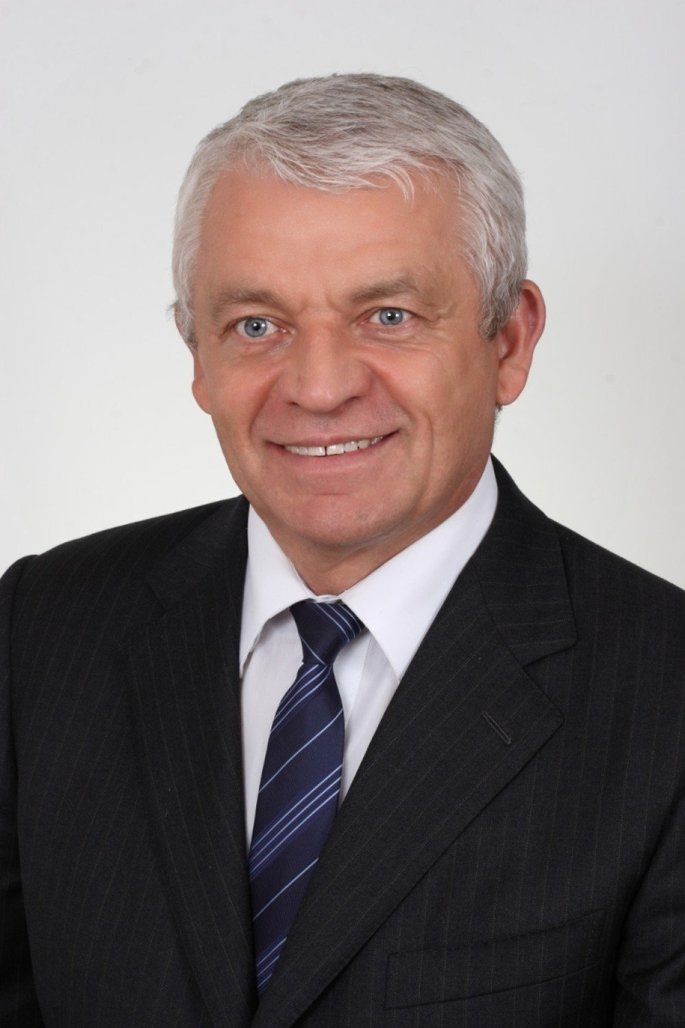
Krajowe Forum Dyrektorów Zakładów Oczyszczania Miast rok założenia 1992
przyznaje
Panu
Pawłowi Wojnie
za długoletnią pracę menadżerską
i szczególną aktywność na rzecz rozwoju krajowej gospodarki odpadami
Honorowy Medal
„Polonia Pura”
Prezes Zarządu Krajowego
Wojciech Janka
21 maja 2026 r.

Slide 20
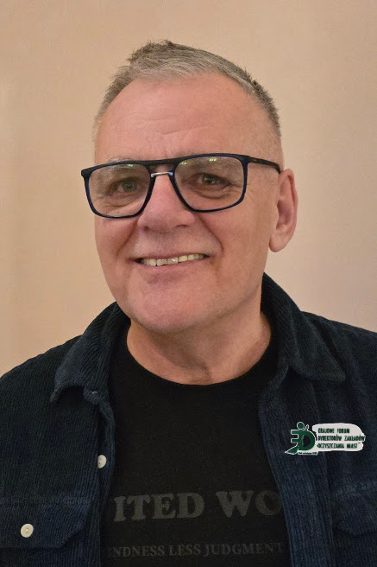
Krajowe Forum Dyrektorów Zakładów Oczyszczania Miast rok założenia 1992
przyznaje
za szczególny wkład na rzecz rozwoju polskiej gospodarki odpadami
Panu
Jackowi Ścigała
Honorowy Medal
„Polonia Pura”
Prezes Zarządu Krajowego
Wojciech Janka
21 maja 2026 roku

Slide 21
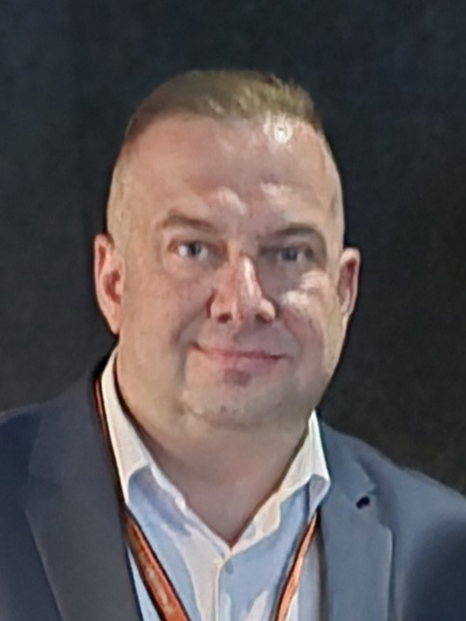
Krajowe Forum Dyrektorów Zakładów Oczyszczania Miast rok założenia 1992
przyznaje
za szczególny wkład na rzecz rozwoju polskiej gospodarki odpadami
Panu
Wojciechowi Klepackiemu
Honorowy Medal
„Polonia Pura”
Prezes Zarządu Krajowego
Wojciech Janka
21 maja 2026 roku

Slide 22
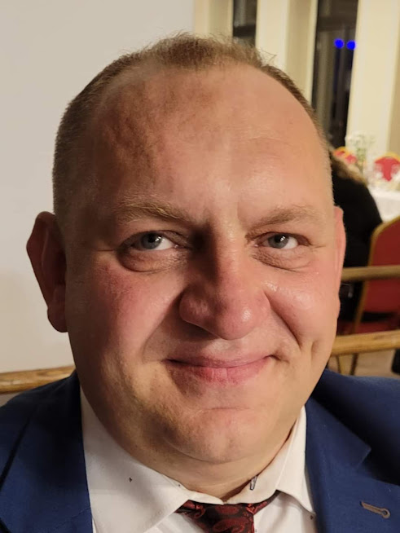
Krajowe Forum Dyrektorów Zakładów Oczyszczania Miast rok założenia 1992
przyznaje
za szczególny wkład na rzecz rozwoju polskiej gospodarki odpadami
Panu
Sławomirowi Matyśkiewiczowi
Honorowy Medal
„Polonia Pura”
Prezes Zarządu Krajowego
Wojciech Janka
21 maja 2026 roku

Slide 24
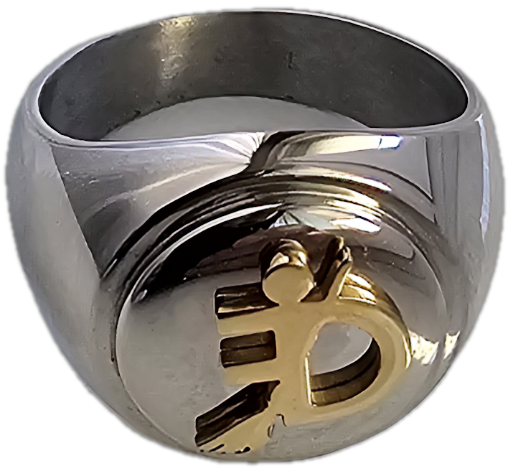
Złoty Pierścień
Krajowego Forum
Dyrektorów zakładów oczyszczania miast

Slide 25
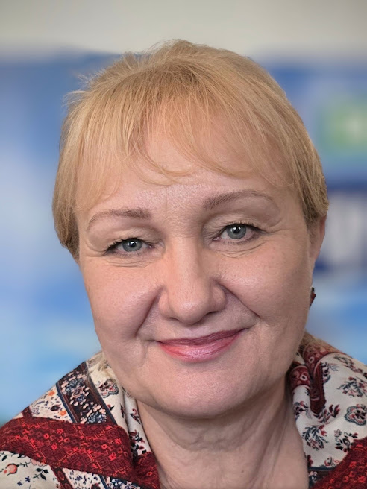
Krajowe Forum Dyrektorów Zakładów Oczyszczania Miast rok założenia 1992
ZŁOTY PIERŚCIEŃ
Krajowego Forum Dyrektorów Zakładów Oczyszczania Miast
dla
Jolanty Jabłońskiej-Wojciul
za aktywny udział w działalności stowarzyszenia
Członek Zarządu Krajowego Prezes Zarządu Krajowego
Ewa Kaczmarska Wojciech Janka
21 maja 2026 roku

Slide 26
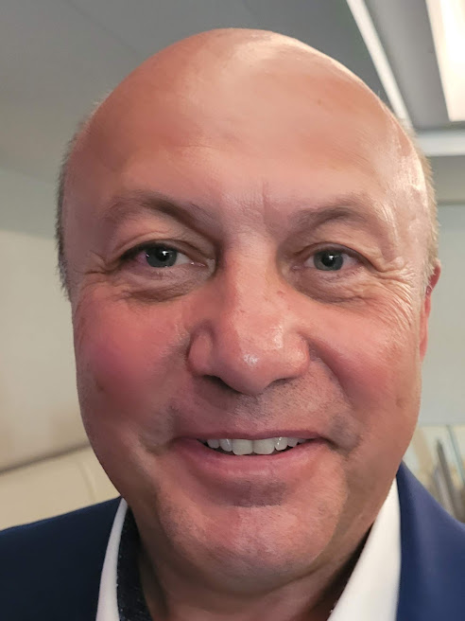
Krajowe Forum Dyrektorów Zakładów Oczyszczania Miast rok założenia 1992
ZŁOTY PIERŚCIEŃ
Krajowego Forum Dyrektorów Zakładów Oczyszczania Miast
dla
Artura Bartosiewicza
za aktywny udział w działalności stowarzyszenia
Członek Zarządu Krajowego Prezes Zarządu Krajowego
Ewa Kaczmarska Wojciech Janka
21 maja 2026 roku

Slide 27
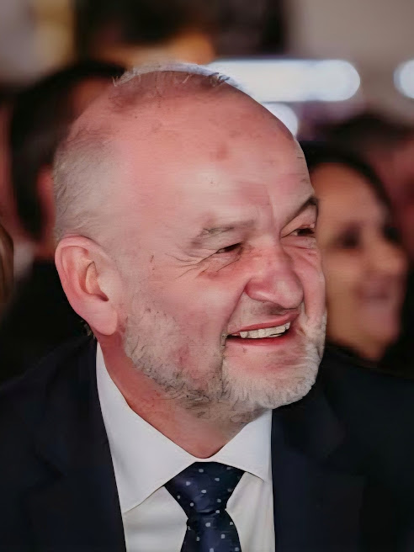
Krajowe Forum Dyrektorów Zakładów Oczyszczania Miast rok założenia 1992
ZŁOTY PIERŚCIEŃ
Krajowego Forum Dyrektorów Zakładów Oczyszczania Miast
dla
Leszka Wołowca
za aktywny udział w działalności stowarzyszenia
Członek Zarządu Krajowego Prezes Zarządu Krajowego
Ewa Kaczmarska Wojciech Janka
21 maja 2026 roku

Slide 29
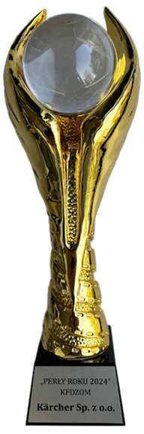




PLEBISCYT
„PERŁy ROKU 2025’’

Slide 30




SCANIA Polska S.A. Nadarzyn

Slide 31

MELEX Sp. z o.o. Mielec

Slide 32

Bergmann Polska Sp. z o.o.
Nowa Wieś Wrocławska

Slide 33

Kopalnia Soli Kłodawa

Slide 34

OZAMET Sp. z o.o. Jonkowo

Slide 36




Dyplomy uznania

Slide 37




Slide 38


Slide 39


Slide 40


Slide 41


Slide 42


Slide 43


Slide 44


Slide 45


Slide 46


Slide 47


Slide 49
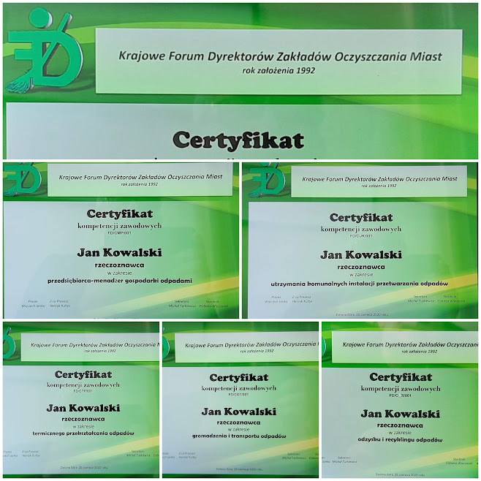

Honorowe Certyfikaty kompetencji zawodowych

Slide 50



Certyfikat kompetencji zawodowych

Slide 52


KONKURS
Dyrektor roku 2025
Zakładów Oczyszczania Miast

Slide 53
Prosimy o zgłaszanie kandydatur
celem wyboru
5-ciu nominacji

Slide 55
Nowi członkowie zwyczajni
KFDZOM

Slide 56
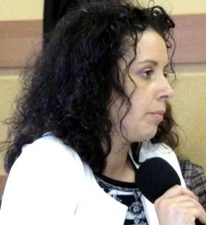

dorota mościcka spółka gmin dolnej odry sp. z o.o. chojna

Slide 58
Nowi członkowie wspierający
KFDZOM

Slide 59

port czystej energii Sp. z o.o. gdańsk

Slide 60

Przedsiębiorstwo Użyteczności Publicznej TRANS-net S.A. police

Slide 61

regionalny zakład zagospodarowania odpadów sp. z o.o. ostrów wielkopolski

Slide 62

4 M Sp.j. poznań

Slide 64
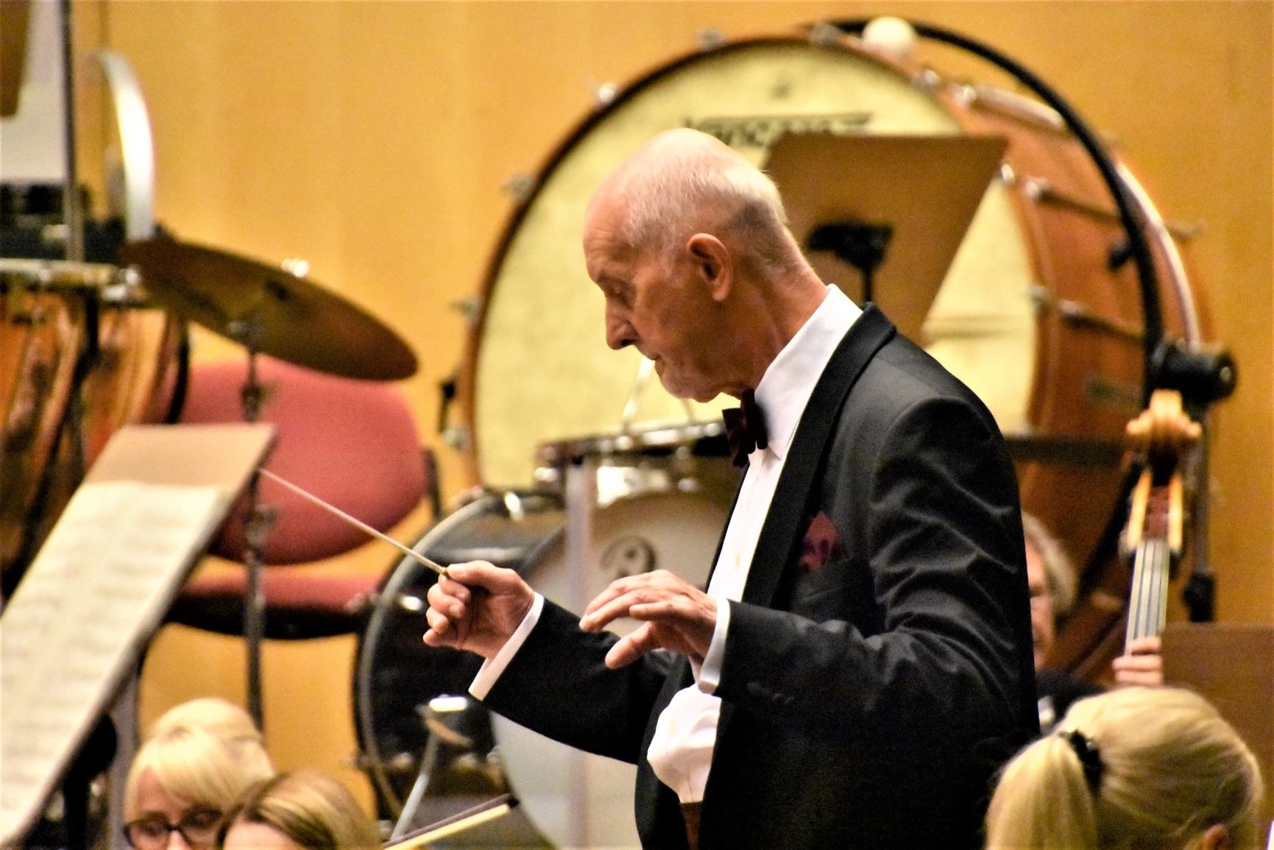


JUBILEUSZE listy gratulacyjne

Slide 65
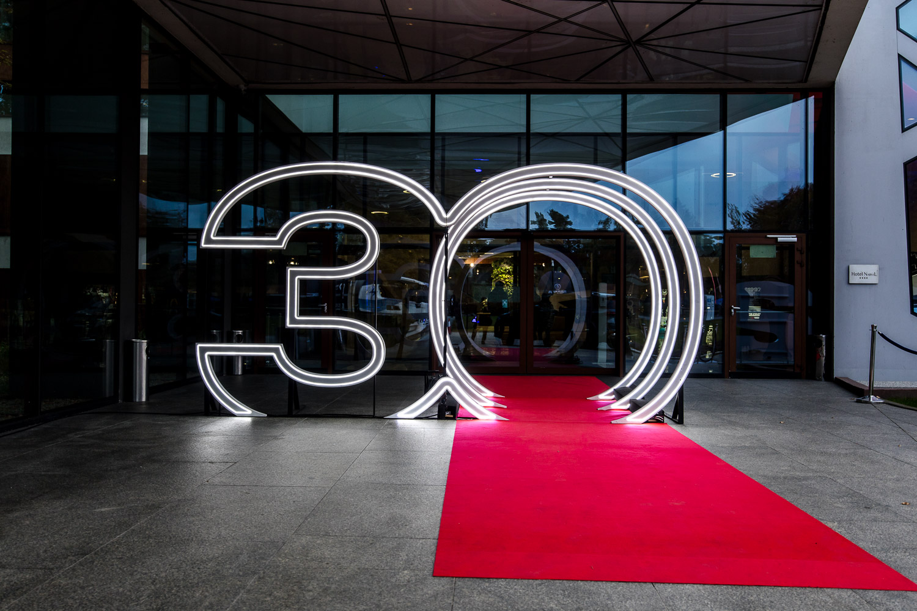

30 lat
SCANIA Polska S.A.

Slide 66
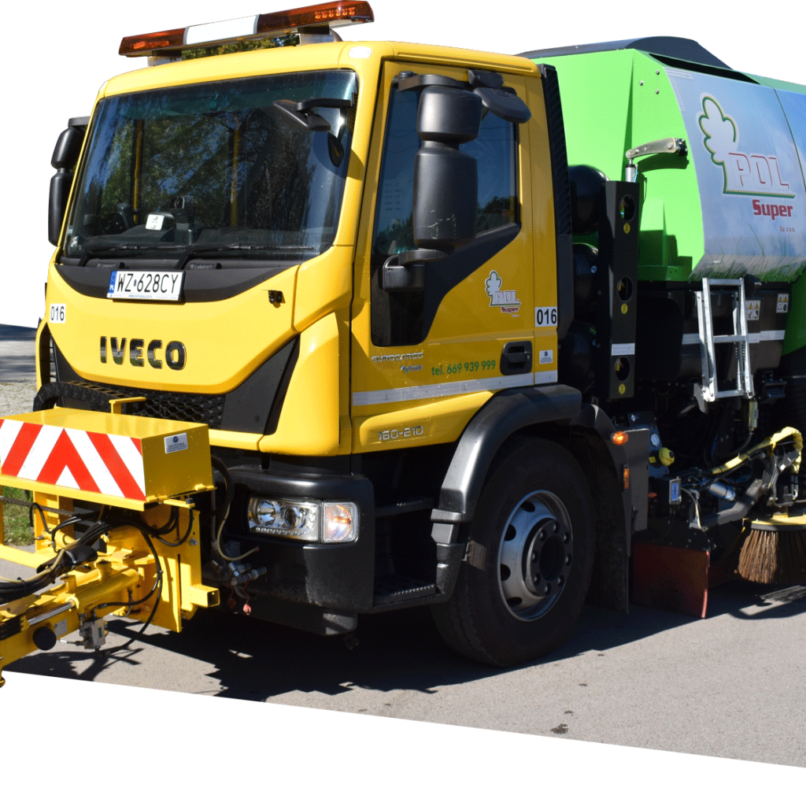
20 lat
POLSuper Sp. z o.o.
Warszawa

Slide 67

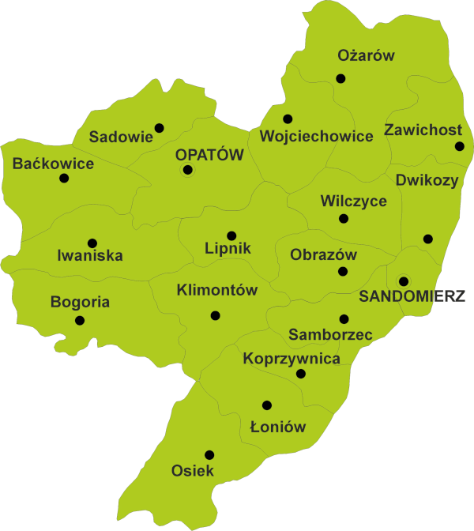
20 lat
MZGOK Sp. z o.o. w janczycach

Slide 68
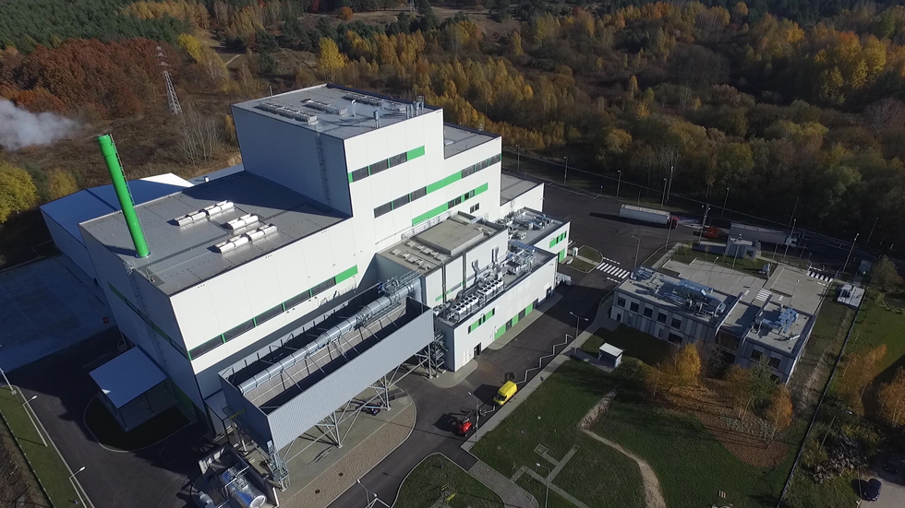

10 lat
Spalarnia puhp Lech Sp. z o.o. białystok

Slide 70



67 Zjazd
Krajowego Forum Dyrektorów
Zakładów Oczyszczania Miast
Ustka
20-22 maja 2026

Slide 71
67 Zjazd
Krajowego Forum Dyrektorów
Zakładów Oczyszczania Miast
Gospodarz Zjazdu
Ustka
20-22 maja 2026

Slide 72
Dziękuję

